Slide 1
연간 화재 통계 분석
3-A
201644037 차민재

Slide 2
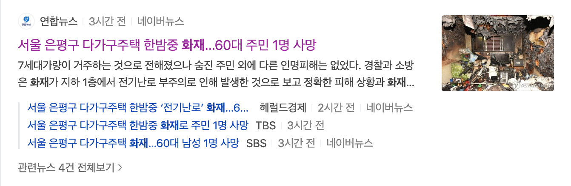
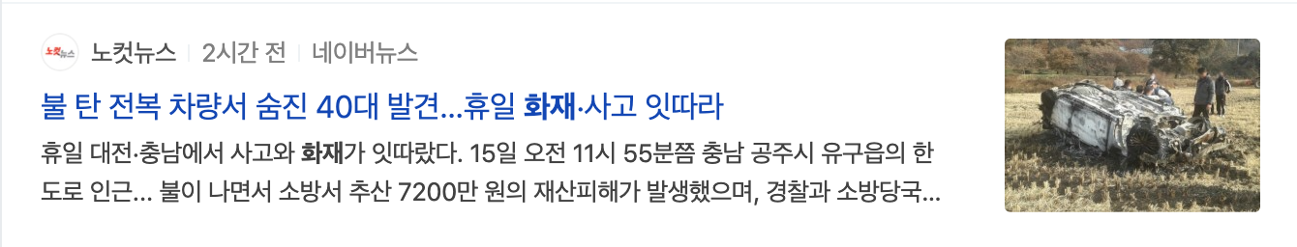
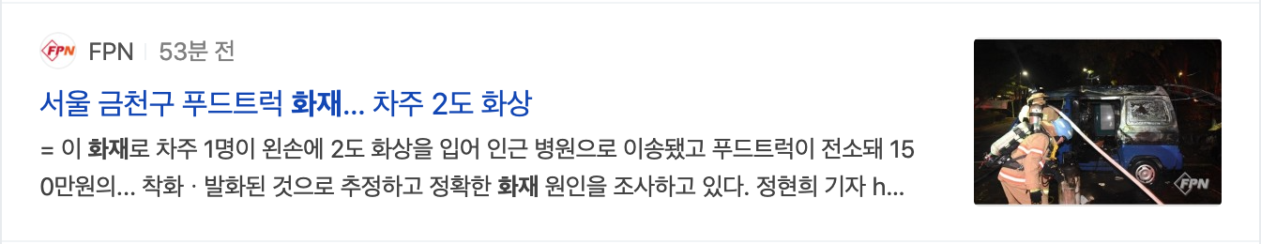
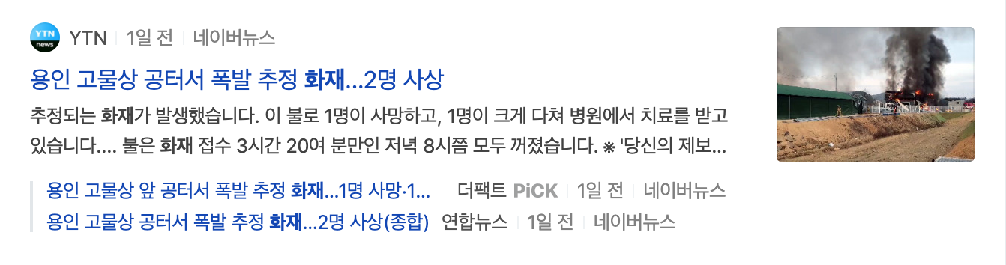
선정 이유
Notes:
요즘 건조한 날씨 속, 화재 비율이 크게 증가하고 있다.
이 때 뿐만 아니라 크고 작은 화재가 우리 주변에서 자주 일어나곤 한다.
연간 화재 발생 통계 데이터를 분석해 화재 발생 유형을 조사하고
그에 따른 인명, 재산 피해 규모를 각출해 추가적인 시각적 자료를 추려내기 위해서.

Slide 3

데이터 수집
Data collection
Notes:
다음은 데이터 수집 방법에 관련된 내용입니다.

Slide 4
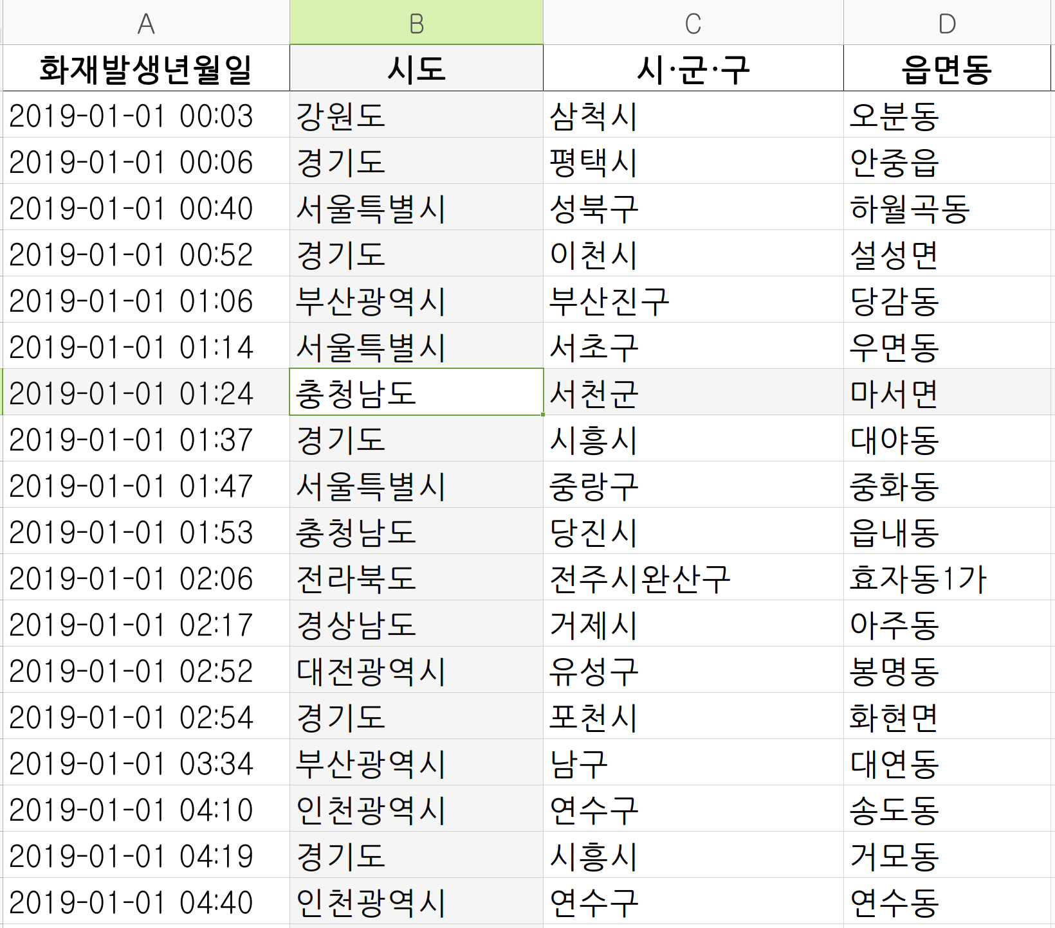

Slide 5
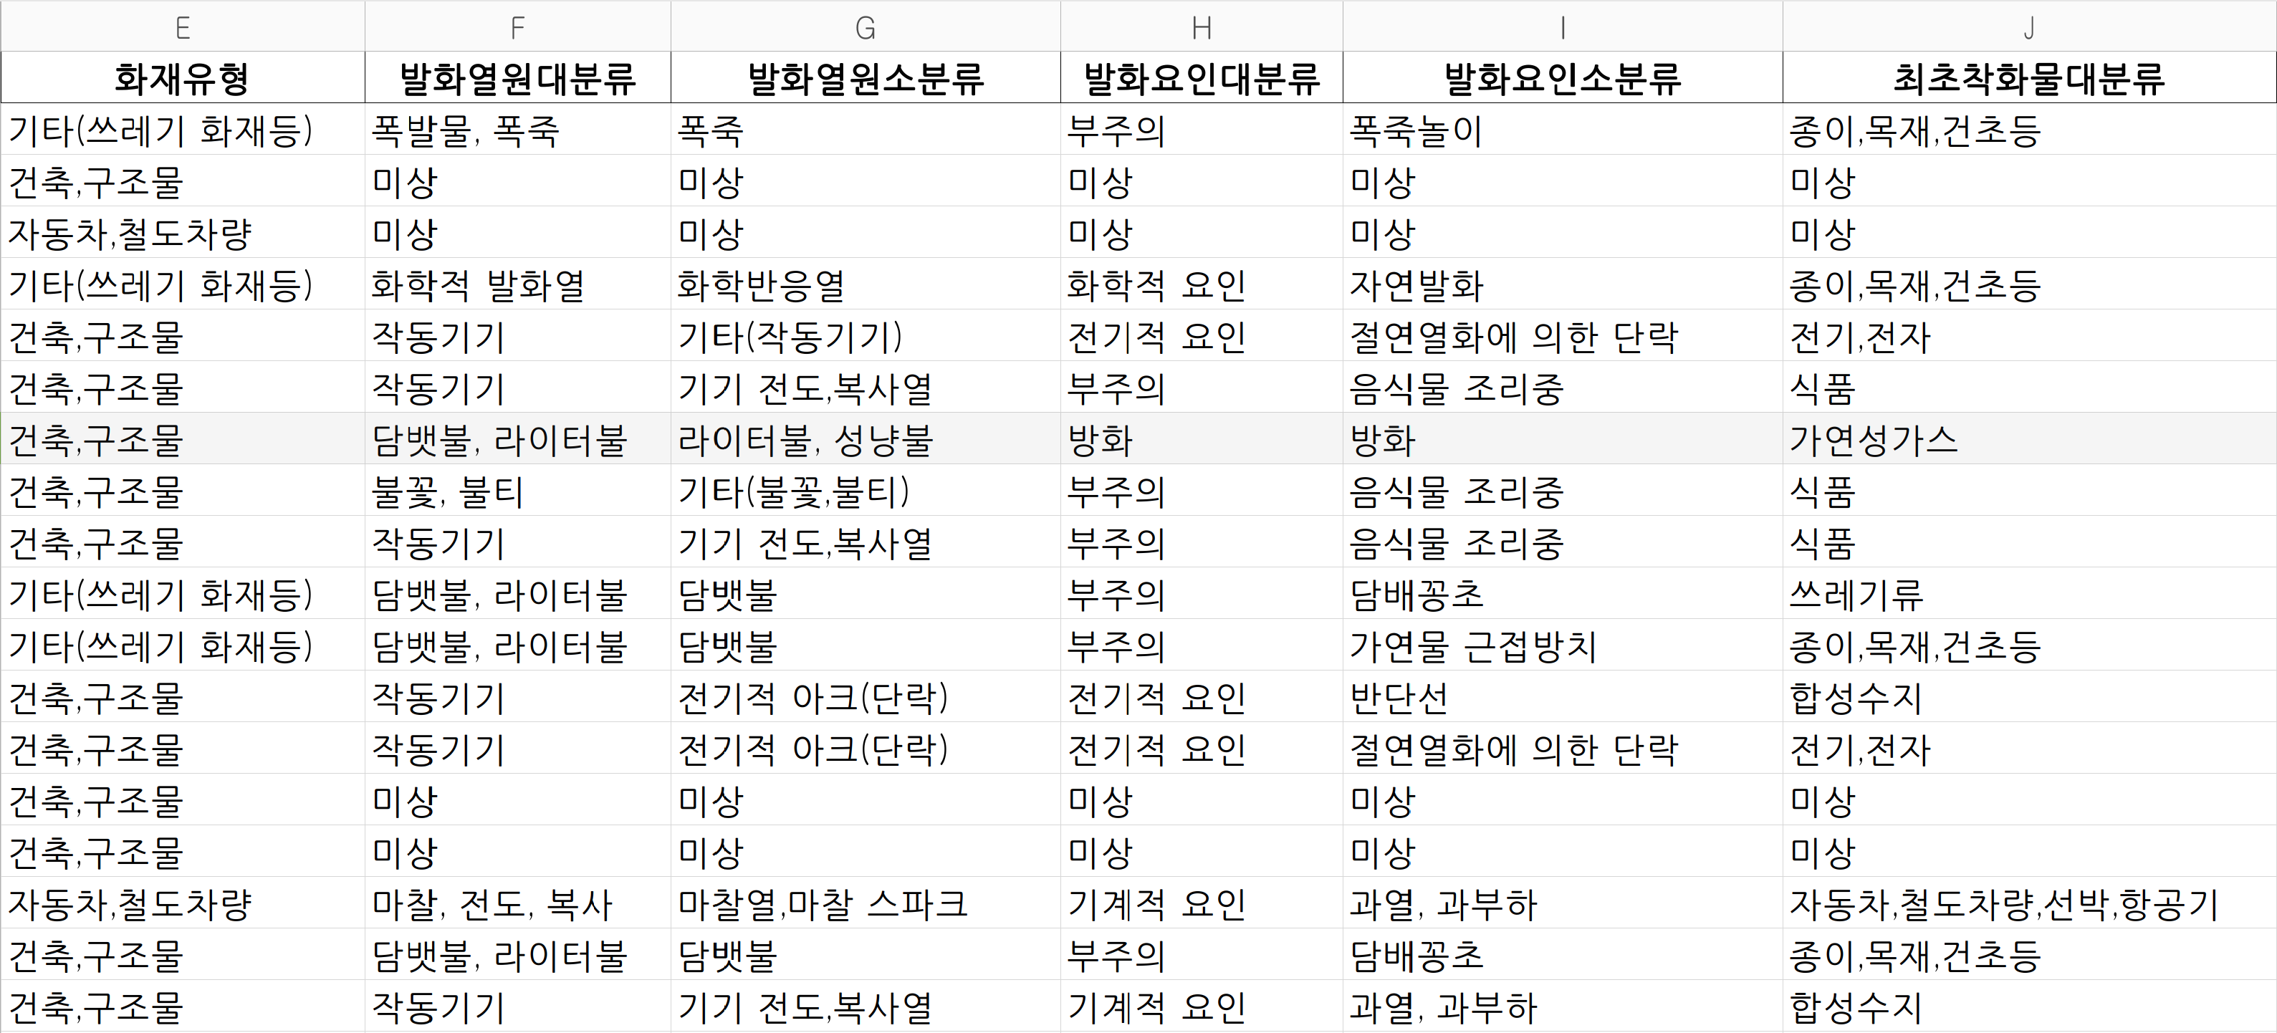

Slide 6
